Slide 1
校長在<推動平板電腦輔助教學>
所扮演的角色
東華三院馬錦燦紀念小學
馮育意校長
陳煒煒主任

Slide 2

分享內容大綱
引入平板電腦作為輔助學習工具的目的
如何起動及推行現況
校長在推行過程中所擔任的角色
前路如何

Slide 3
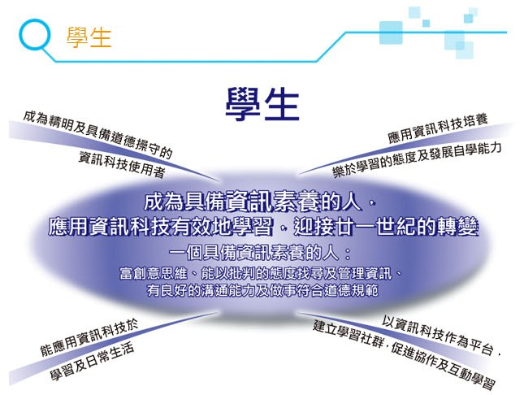
第三個資訊科技策略 適時適用科技 學教效能兼備 (2008年 12月)

Slide 4
運用資訊科技進行互動學習的特質
基礎教育指引2.0 聚焦 深化 持續 第3D章
支援課堂內外的互動與協作
跨越地區及時間的限制
創造思維活動的時間和空間
加強對抽象概念的理解
利用電子學習資源促進學生獨立學習的能力
利用資訊科技進行專題研習

Slide 5


本校引入平板電腦作輔助學習工具目的及推行現況
其他科目運用
平版電腦的
學習情況
本校引入平板電腦作為輔助學習工具的目的及現況
英文課堂
學習情況
由陳煒煒主任分享

Slide 6
校長在推行過程中所擔任的角色
IT 統籌
與各持分者
相互協作
任教老師
①配合學校的需要
及發展優次
家長
進行全面的
自我檢視
循序漸進的策劃
策略地
調配資源
IMC
將資訊科技融入
各科的學與教
第三個資訊科技策略 適時適用科技 學教效能兼備 (2008年 12月)

Slide 7
掌握發展策略：推行創新活動的策略
諮詢文件 Consultant Report
一般資料 Social Information
交談 Talk with
再次交談 Talk with again
第三次交談 Talk with 3rd time
文獻 Written Information
討論/匯報 Presentation

Slide 8
推行創新活動的策略(續)
工作坊 Workshop
進階工作坊 Advanced Workshop
示範 Demonstration
課堂教學 Classroom Lesson
教學跟進 Follow-up Help
校內分享 School Fair
主題慶祝 Theme Celebration
學校支援小組 School Support Group

Slide 9
了解發展層次:不同創新實施層次的特徵
【 資料參考自高新建(1998)。<學校本位課程與教學創新>台忠北：揚智】
未 使 用 ─ 取資料
定 向 ─ 訂定實施時間表
準 備 ─ 為第一次準備
機械使用 ─ 膚淺不連貫
例 行 化 ─ 建立了例行模式
精 緻 化 ─ 協調合作 / 改變
統 整 ─ 探討變通方案
更 新 ─ 作出改變

Slide 10
前路如何
個別班級 vs 全校推行
個別科目 vs 所有科目
電子課本 vs 輔助工具
教學資源(設備) + 教學支援(TSSO)
教學質量提升(備課 + 教學資源的儲存)

Slide 11

Thank You

Slide 12
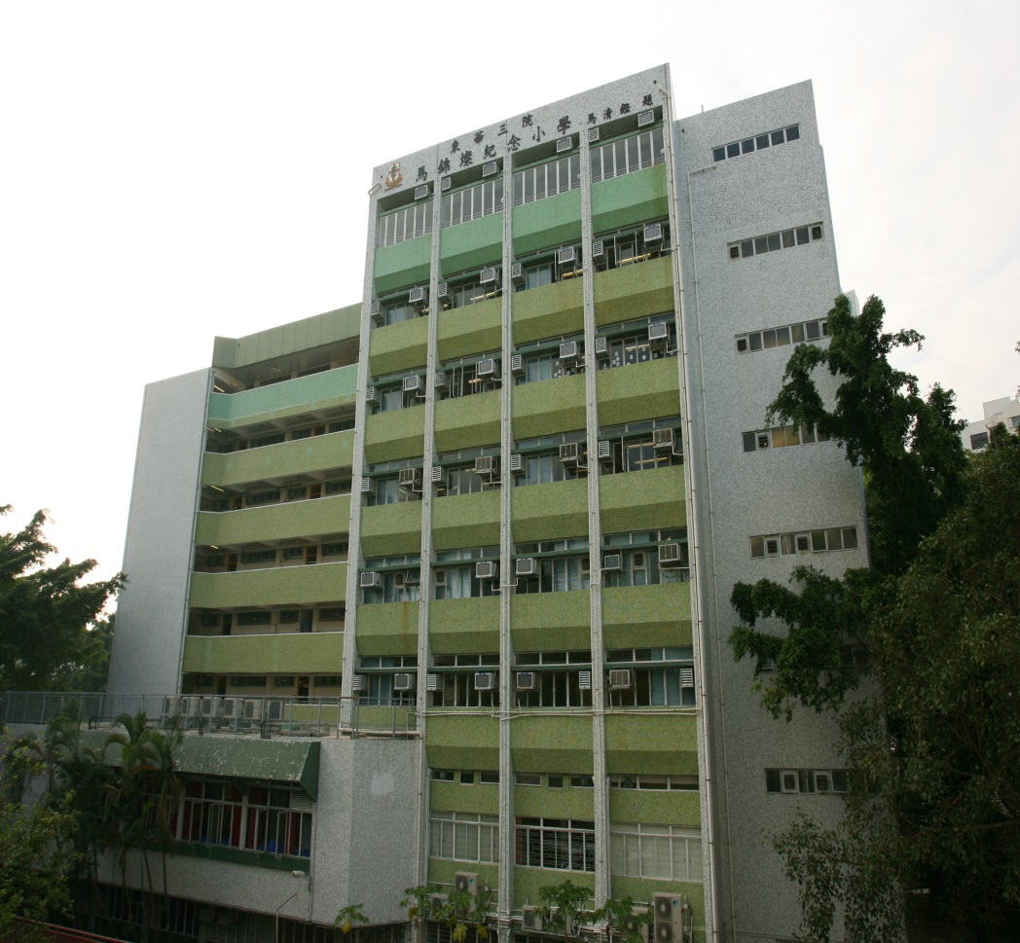
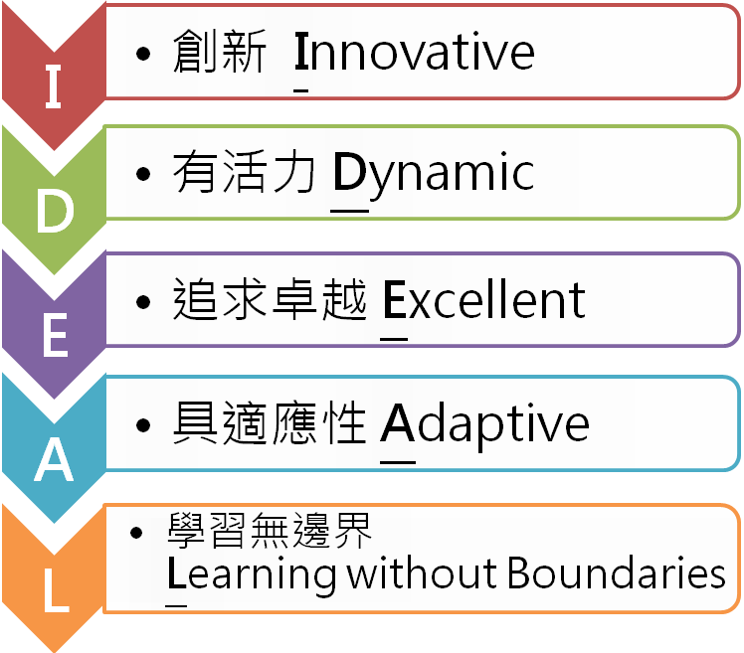
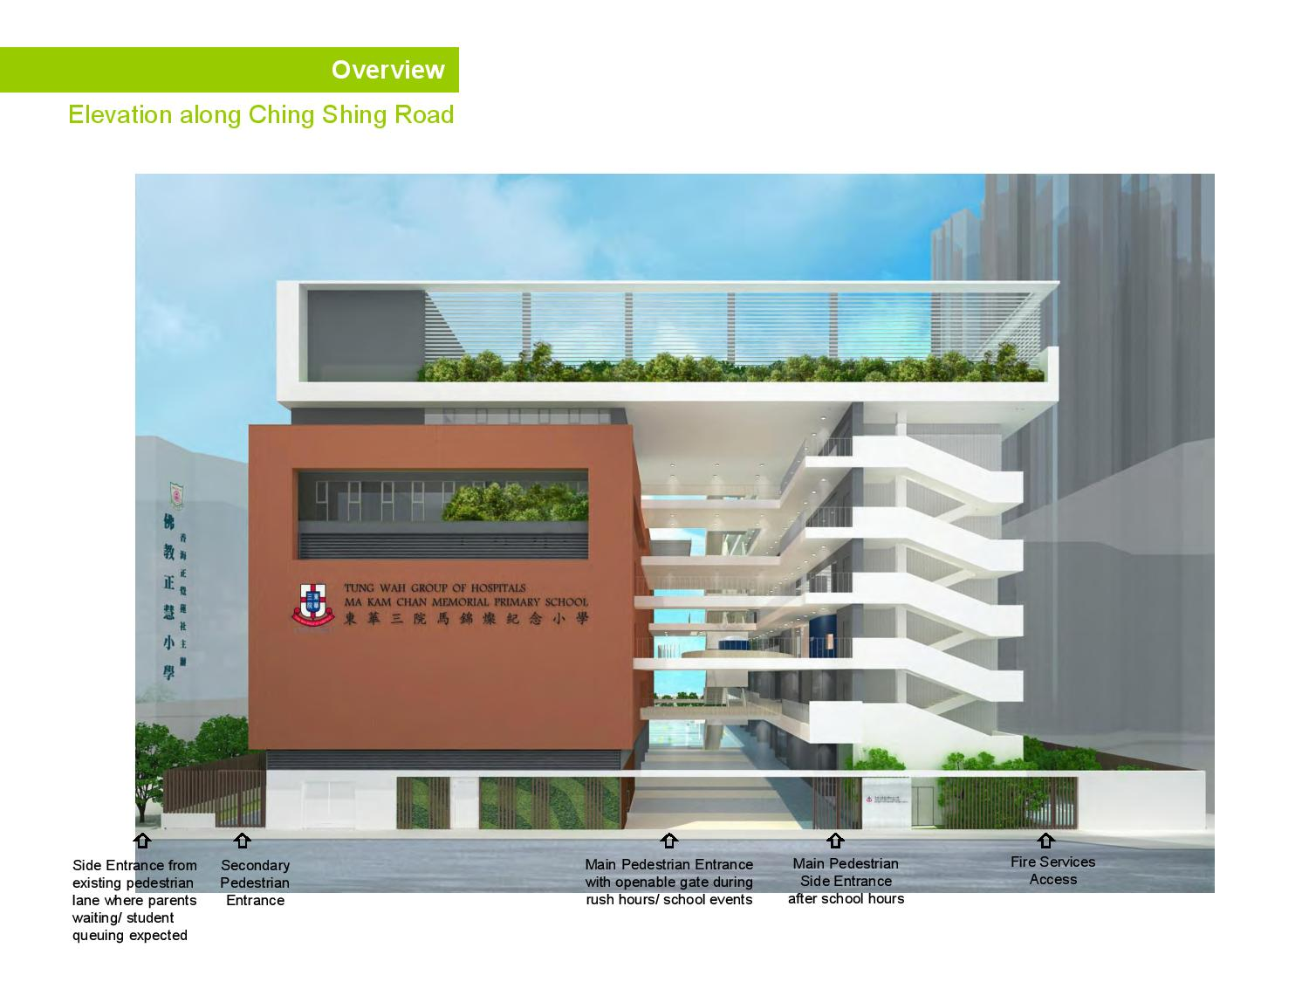
由現在到將來
IDEAL 理想校園
12

